Slide 1
2020
锡慧在线
江苏省名师课堂
第五课 品出情感的韵味
第一框 我们的情感世界
部编版七年级下册 道德与法治
授课教师：无锡市民办辅仁中学 尤梦淼
指导教师：无锡市教育科学研究院 何国良

Slide 2
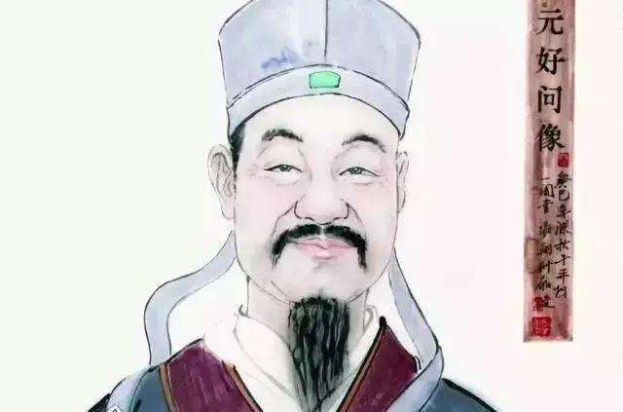
问
世
间
，
情
为
何
物

Slide 3
我们的情感世界

Slide 4
我们的情感世界
自主预习
1、我们为什么需要情感？
2、情绪与情感之间的关系
3、情感的类型
4、情感对我们的作用

Slide 5
我们的情感世界
你
的
感
受
？

Slide 8
我们的情感世界
运用你的经验
祖国
自然
动物
家乡
亲人
同学
老师
同学们，你会有
怎样的情感体验呢？
情感是丰富的

Slide 9
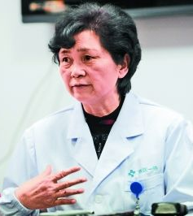
1、丰富的情感
李兰娟，1947年9月13日出生于浙江绍兴。
感染病（传染病）学家、中国人工肝开拓者、国家传染病重点学科带头人，中国工程院院士，浙江大学医学部教授、博士生导师，浙江大学附属第一医院主任医师、传染病诊治国家重点实验室主任 、国家卫健委高级别专家组成员。

Slide 10
1、丰富的情感

Slide 11
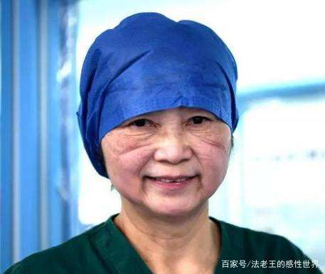
1、丰富的情感
探究与分享
思考：李兰娟院士表达了什么样的情感呢？
对患者的关爱
责任感、使命感
胜任感
你的感受如何呢？

Slide 12
笔
记
区
我们为什么需要情感？
我们需要与人交往，渴望人与人之间的真挚情谊
我们通过情感来体验生命，体验生活
情感让我们的内心世界更加丰富

Slide 13
1、丰富的情感
人非草木，孰能无情
喜怒哀乐，人之常情
情感
情绪

Slide 14
丰富的情感

Slide 15
1、丰富的情感
探究与分享
思考：送别母亲时，李兰娟院士的儿子郑杰的情绪是怎样的？
反映了怎样的情感体验？
母子情
担忧
不舍
由此看来，情绪与情感有什么样的区别？

Slide 16
1、丰富的情感
情绪与情感的区别
情绪是短暂的、不稳定的，
会随着情境的改变而变化
1
情感是我们在生活中不断强化，
逐渐积累的，相对稳定
2

Slide 17
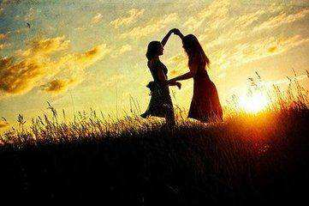
1、丰富的情感

Slide 18
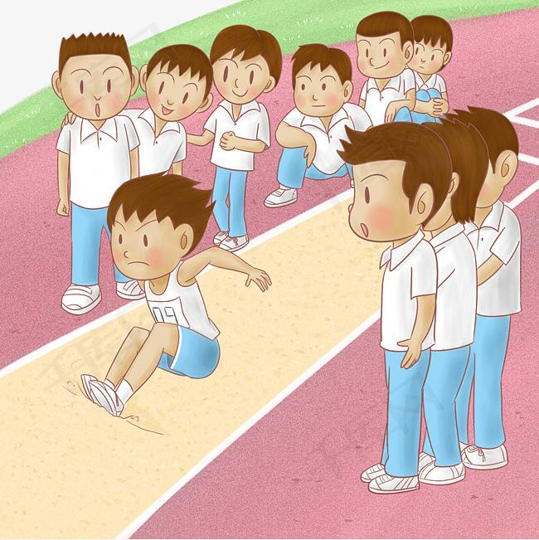
1、丰富的情感
情绪与情感的紧密相关（联系）
情绪
积累、发展
情感

Slide 19
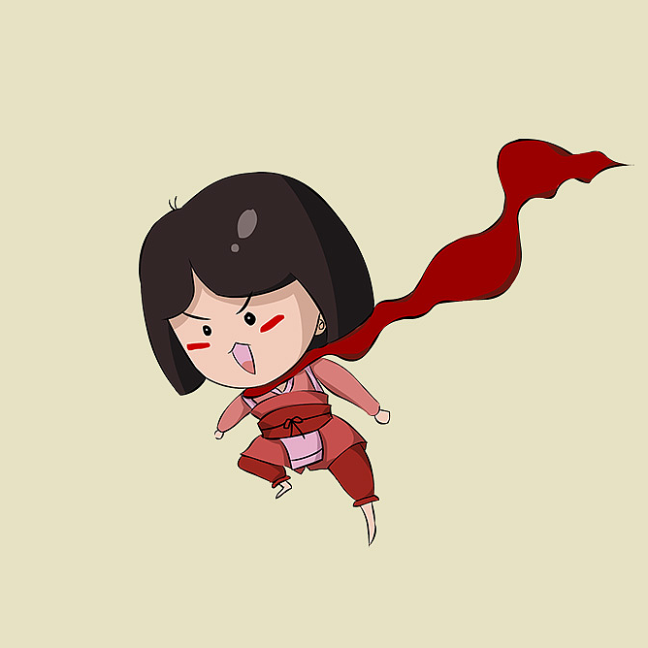
1、丰富的情感
正义感
做错事
路见不平
羞耻感

Slide 20
笔
记
区
情绪与情感的区别与联系
 | 情绪 | 情感
区别 | 短暂、不稳定 | 不断强化、逐渐积累 相对稳定
联系 | 两者紧密相关。情感伴随着情绪反应逐渐积累和发展。我们对某些人或者某些事物的情绪，随着时间的推移形成比较稳定的倾向，就可能产生情感。

Slide 21
1、丰富的情感
探究与分享
下列古诗文表达了
怎样的情感？

Slide 22
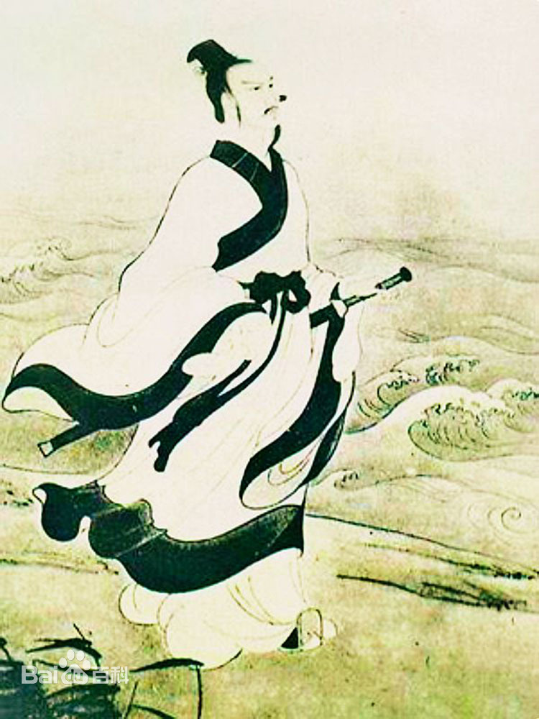
长太息以掩涕兮，
哀民生之多艰
忧国忧民的爱国情感、悲悯情怀

Slide 23
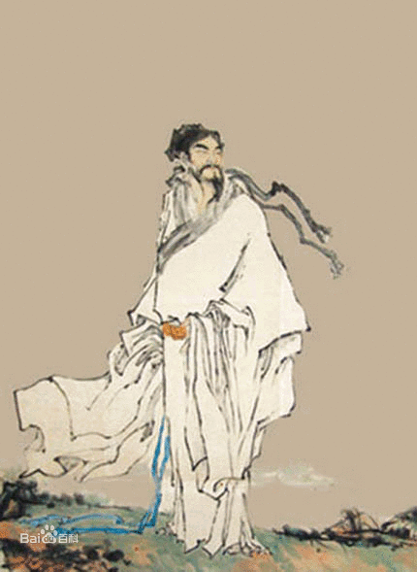
忧国忧民，以天下为己任的责任感和先苍生而后己的博大情怀

Slide 24
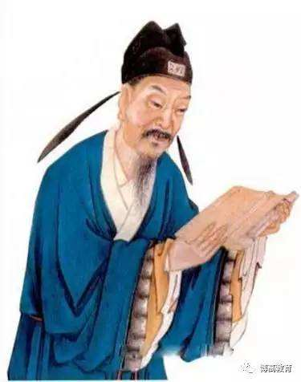
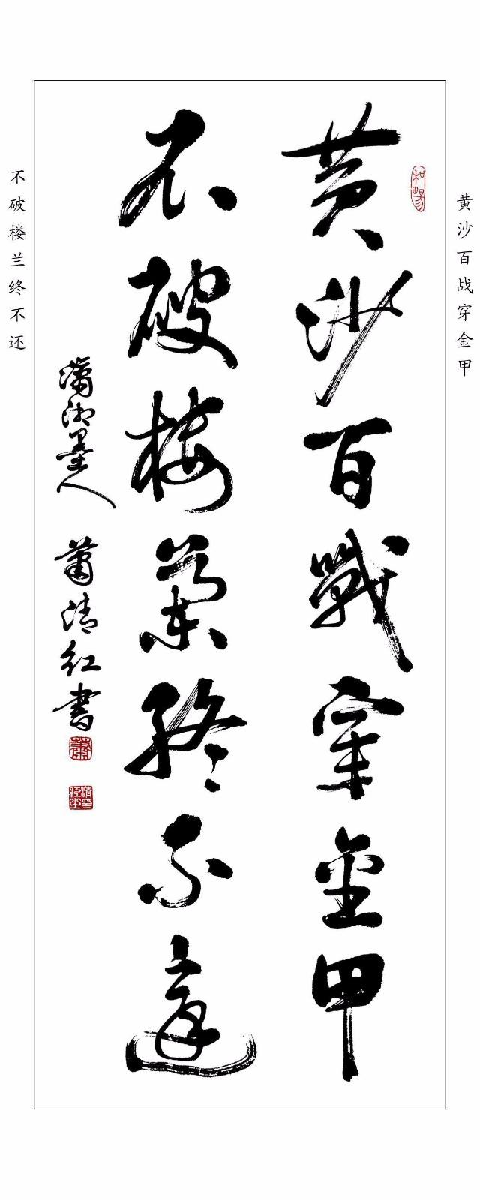
不畏艰苦、不怕牺牲的报国壮志与豪情

Slide 25
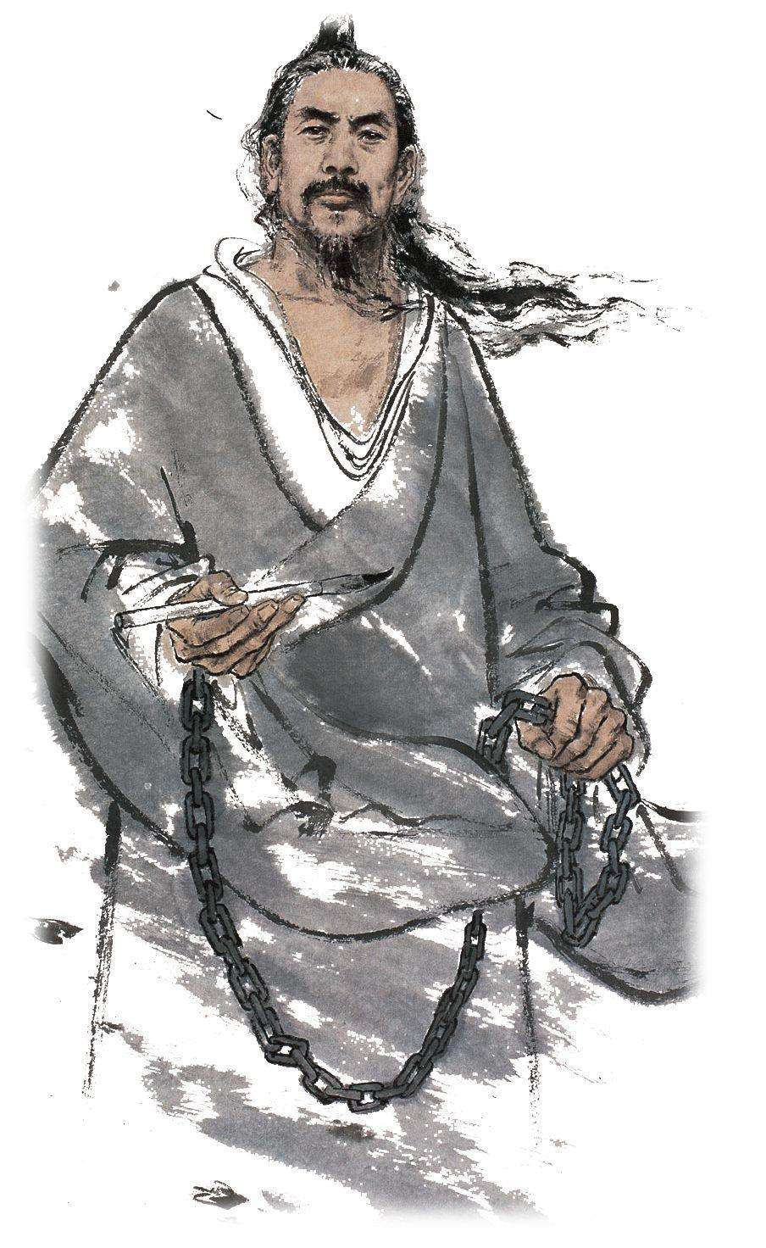
为国尽忠的自豪感、坚贞不屈的大无畏精神

Slide 26
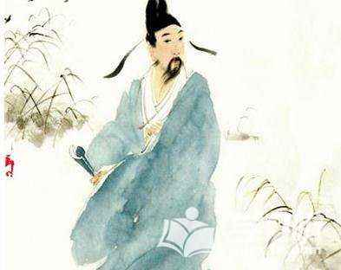
爱的信任和坚守

Slide 27
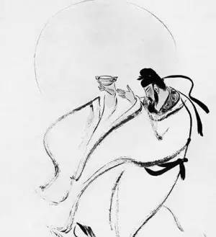
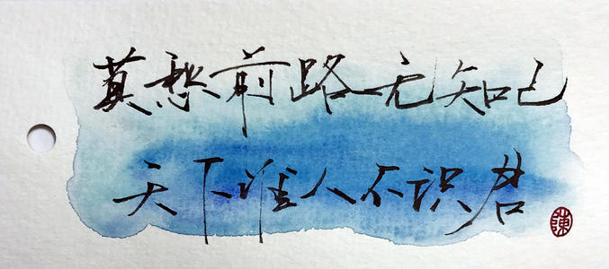
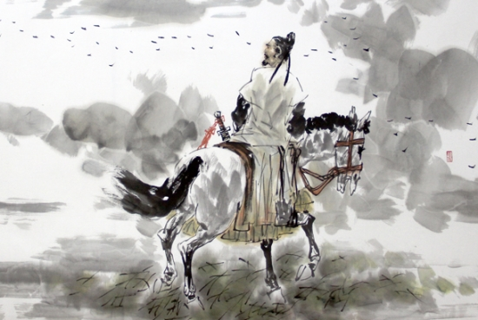
1、丰富的情感
探究与分享
在古诗文中，你还可以找到
哪些丰富的情感表达呢？
情感是复杂的

Slide 28
笔
记
区
情感的类型
按层次分
按体验分
基础性情感——安全感
高级情感——道德感
正面的体验——爱的情感
负面的体验——恐惧感
混杂体验——敬畏感

Slide 29
1、丰富的情感
小试牛刀
把以下情感分分类
挫败感
自豪感
安全感
道德感
敬畏感
正义感
归属感
成就感
恐惧感

Slide 30
1、丰富的情感
小结
我们为什么需要情感？
情感与情绪的区别
情感的类型

Slide 31
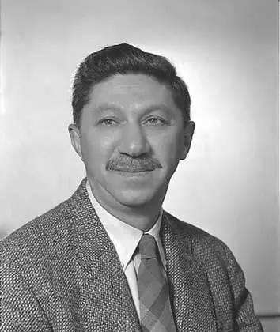
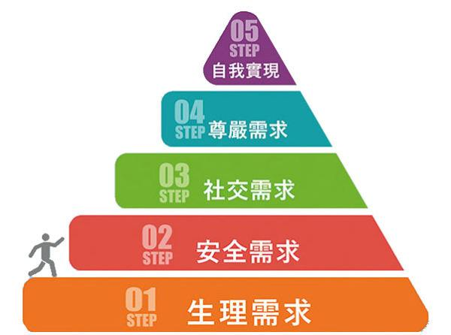
2、情感的作用
情感是人最基本的精神需求
马斯洛需求层次理论是亚伯拉罕·马斯洛于1943年提出，其基本内容是将人的需求从低到高依次分为生理需求、安全需求、社交需求、尊重需求和自我实现需求。

Slide 32
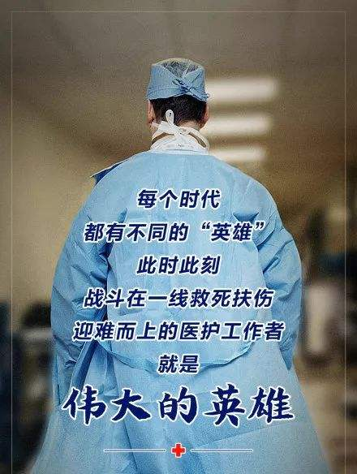
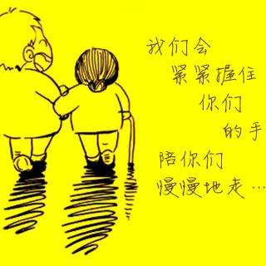
2、情感的作用
情感反映着我们对人和事的态度、观念，
影响我们的判断和选择，驱使我们做出行动
使命感
责任感
迎难而上
勇敢逆行
同胞情
守望相助
孝亲
孝行

Slide 33
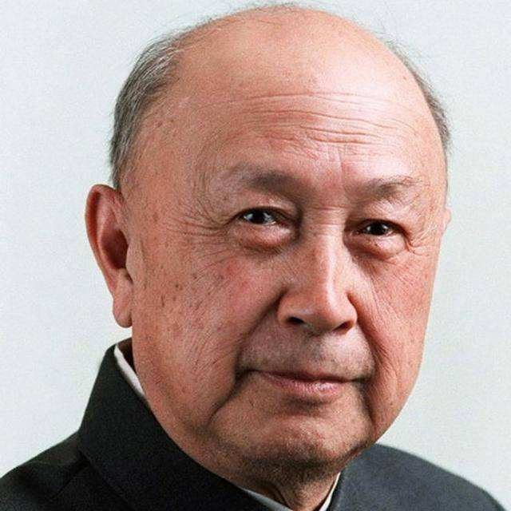
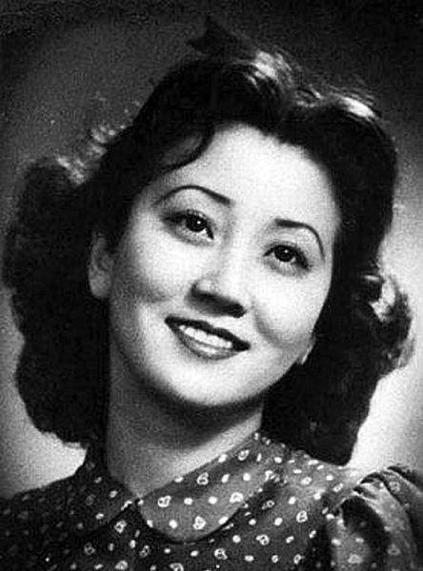
2、情感的作用
情感与我们的想象力、创造力相关。丰富、深刻的情感
有助于我们更全面地观察事物、探索未知。
“正因为我受到这些艺术方面的熏陶，所以我才能避免死心眼、避免机械唯物论，想问题能够更宽一点、活一点，所以在这一点上我要感谢我的爱人蒋英同志”
——钱学森
情感和愿望是人类一切努力和创造背后的动力，不管呈现在我们面前的这种努力和创造外表上是多么高超。

Slide 34
短片中的孩子对妈妈的情感发生了怎样的变化？

Slide 35
2、情感的作用
情感伴随着我们的生活经历不断积累、发展，
这正是我们生命成长的体现。
依赖父母
渴求独立
体味责任

Slide 36
笔
记
区
情感的作用
1、情感是人最基本的精神需求
2、情感反映着我们对人和事的态度、观念，影响我们的判断和选择，驱使我们做出行动
3、情感与我们的想象力、创造力相关。丰富、深刻的情感有助于我们更全面地观察事物、探索未知。
4、情感伴随着我们的生活经历不断积累、发展，这正是我们生命成长的体现。

Slide 37
我们的情感世界
课堂小结
为什么需要情感？
丰富的情感
情感与情绪的关系
情感的类型
我们的
情感世界
最基本的精神需求
反映态度，影响判断，驱使行动
情感的作用
与我们的想象力、创造力相关
是我们生命成长的体现

Slide 38
我们的情感世界
当堂达标
我们每个人的内心都有一个情感世界，情感让我们的内心世界更加丰富。情感与情绪（ ）
①毫不相关
②紧密相关，情感伴随着情绪反应逐渐积累和发展
③相辅相成，随着时间的推移形成比较稳定的倾向，就可能产生某种情感
④也有区别。情绪是短暂的、不稳定的，会随着情境的改变而变化。情感是我们在生活中不断强化，逐渐积累的，相对稳定
A、②③④ B、①②③ C、①②④ D、①②③④
A

Slide 39
我们的情感世界
当堂达标
据俄罗斯媒体报道，俄罗斯科学院大脑研究所通过多次实验研究发现，在消极或者积极的情感刺激下，尽管大脑皮层兴奋和工作的范围不同，但都能激发大脑的创造力，强烈的情感刺激能够影响创作的过程。这表明（ ）
A、我们参加社会事务离不开责任感、胜任感
B、情感反映着我们对人和事物的态度、观念
C、情感影响我们的判断和选择，驱使我们做出行动
D、丰富的情感有助于我们更全面地观察事物，探索未知
D

Slide 40
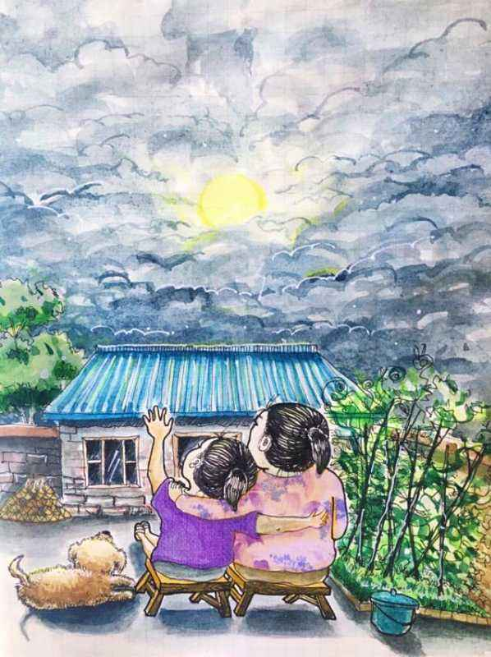
我们的情感世界
拓展空间
课后采访：在我们成长的不同阶段，
妈妈对我们的感情是否有所不同呢？

Slide 41
感谢聆听！

